Slide 1
金星大気大循環モデルにおける静的安定度の傾圧不安定への影響
神戸大学 理学部 惑星学科
流体地球物理学教育研究分野 岡田陸

Slide 2
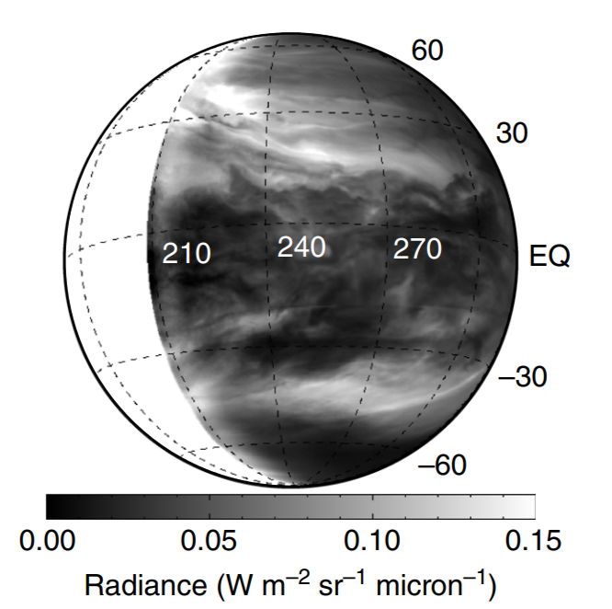
１. 金星大気の特徴
地球と金星の比較
地球大気と金星大気は全く異なる
  金星の表面気圧は地球の約 90 倍
金星表面は厚い雲に覆われている
  雲は硫酸粒子からなる
  高度は約 55-60 km
金星大気には地球にはない大規模な構造が存在
金星のスーパーローテーション
金星には高度 60 km 付近に 100 m/s 程度の風, スーパーローテーションが存在している
メカニズムはよくわかっていない
金星大気の傾圧不安定
  傾圧不安定とは
  南北方向に温度差があるときに, 熱を極方向に輸送する循環の形態
  地球中高緯度の移動性高気圧や温帯低気圧は傾圧不安定の現れの一つ
  惑星規模の筋状構造の形成には傾圧不安定の存在が重要である (Kashimura et al. 2019)
  金星大気中にも低安定度層が存在すれば傾圧不安定が生じうる (Sugimoto et al. 2014)
本研究 : 傾圧不安定の静的安定度分布に対する依存性を調査
金星探査機 「あかつき」 の IR2 カメラによって撮影された金星夜面画像 (Kashimura et al. 2019 : Fig. 1.)
Notes:
金星大気の様々な特徴の中で, 本研究で注目したのが傾圧不安定という現象です.

Slide 3
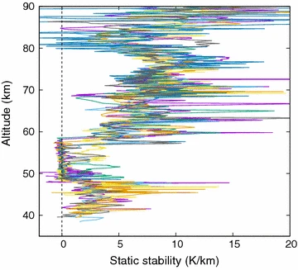
２. 低安定度層
静的安定度とは
大気の安定度の指標
低安定度層とは
電波掩蔽観測により存在が確認された.
高度 55 km 付近の静的安定度が中立に近い層
空気塊は乾燥断熱減率 (約 10 K/km) で冷却
= 1 km 上昇すると約 10 ℃ 温度が下がる
※地球の場合
周囲の気温
周囲の気温
10 ℃
10 ℃
1 km
＞
8 ℃
1 km
＜
12 ℃
高度
大気の温度減率
12 K/km
高度
大気の温度減率
8 K/km
上昇
上昇
20 ℃
20 ℃
20 ℃
20 ℃
地表
地表
低安定度層
空気塊の方が暖かい (軽い) ので上昇を続ける
空気塊の方が冷たい (重い) ので下降する
不安定
安定
静的安定度 = 乾燥断熱減率 ‐ 大気の温度減率
静的安定度
> 0 : 安定
= 0 : 中立
< 0 : 不安定
「あかつき」 により観測された低緯度における静的安定度の高度分布 (Imamura et al. 2017 : Fig.7上.)
Notes:
前提知識として安定度について説明を行う.
右下図 Local time 01:10–07:10

Slide 4
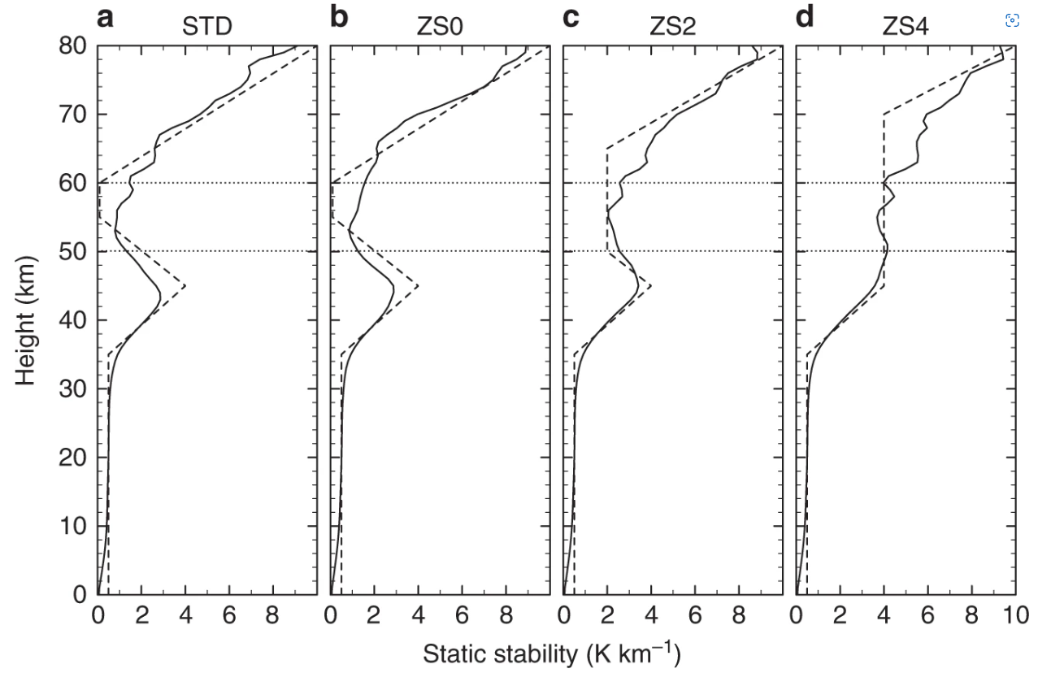
３. 研究の背景
目的 : 傾圧不安定の安定度分布に対する依存性を調査する
①低安定度層の安定度を負に強制した場合
②低安定度層の厚さを変えた場合
③低安定度層より下層の安定度の強制を変えた場合
なぜ低安定度層の安定度を負に強制しようと考えたのか
Kashimura et al. (2019) で用いた低安定度層の安定度分布 :
低安定度層 (55-60 km) の安定度を 0.1 K/km に強制
  観測結果を反映した安定度
問題点 : 実現した安定度が強制した安定度よりも高くなってしまう
低安定度層の安定度を中立の値に近づけるには強制が不十分？
低安定度層の安定度を負に強制して実験することに
破線 : ニュートン冷却の基準温度場の静的安定度
実線 : 全球平均したシミュレーション大気の静的安定度
Kashimura et al. (2019) のコントロールランにおける静的安定度分布
(Kashimura et al. 2019: Fig. 3a.)
Notes:
はじめに説明したように本研究の目的は傾圧不安定の安定度分布に対する依存性を調査すること.
中でも, 低安定度層の安定度を負に強制した場合の実験について紹介する.
次になぜ負に強制しようと考えたのかについてその背景を説明します.
まず, 先行研究 (Kashimura et al. 2019) では, 低安定度層の安定度を中立に近い値に強制していました.
これは観測結果を反映したものです.
右の図の破線が強制した安定度で、実線が実現された安定度です.
赤で囲った低安定度層付近で, 実線の値が破線の中立の値より大きくなっていることがわかります.
このように低安定度層で実現された安定度は, 中立に近い値よりも高くなってしまいます.
そこで, 安定度を中立の値に近づけるためには強制が不十分ではないかと考え, 安定度を負に強制して実験することにしました.

Slide 5
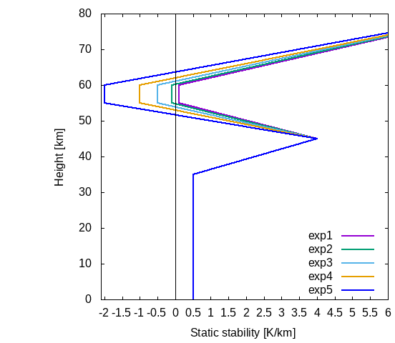
４. 研究の内容
手法
数値モデル AFES-Venus を使用し, 低安定度層の安定度を負に強制した場合の数値実験を行う.
安定度が中立の値に近づいたか, 傾圧不安定が発生したのかなどを考察
ニュートン冷却の基準温度場の静的安定度
負の安定度に強制
低安定度層
低安定度層の条件
高度 : 55-60 km
低安定度層での安定度を負に強制
 | exp1 | exp2 | exp3 | exp4 | exp5
安定度 | 0.1 K/km | -0.1 K/km | -0.5 K/km | -1.0 K/km | -2.0 K/km
積分期間 | 1 地球年 | 1 地球年 | 2 地球年 | 4地球年 | 4 地球年
※ exp1 の安定度分布は Kashimura et al. (2019) で用いられた分布
※ 準定常状態に達するまでの時間に応じて積分期間を変更した

Slide 6
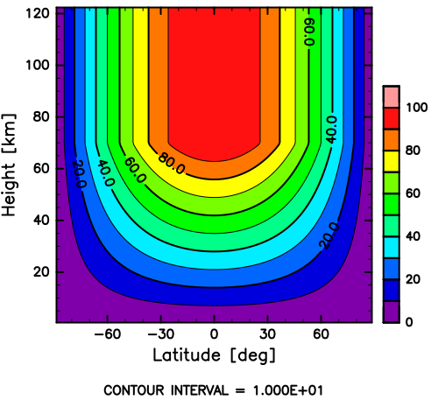
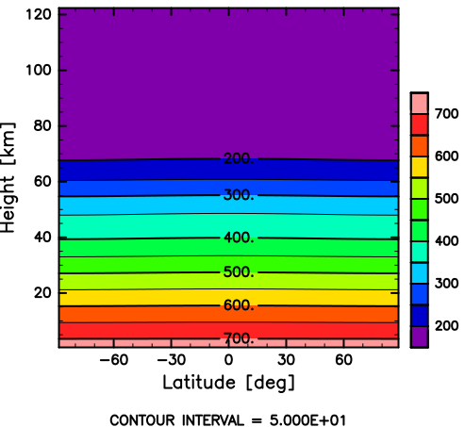
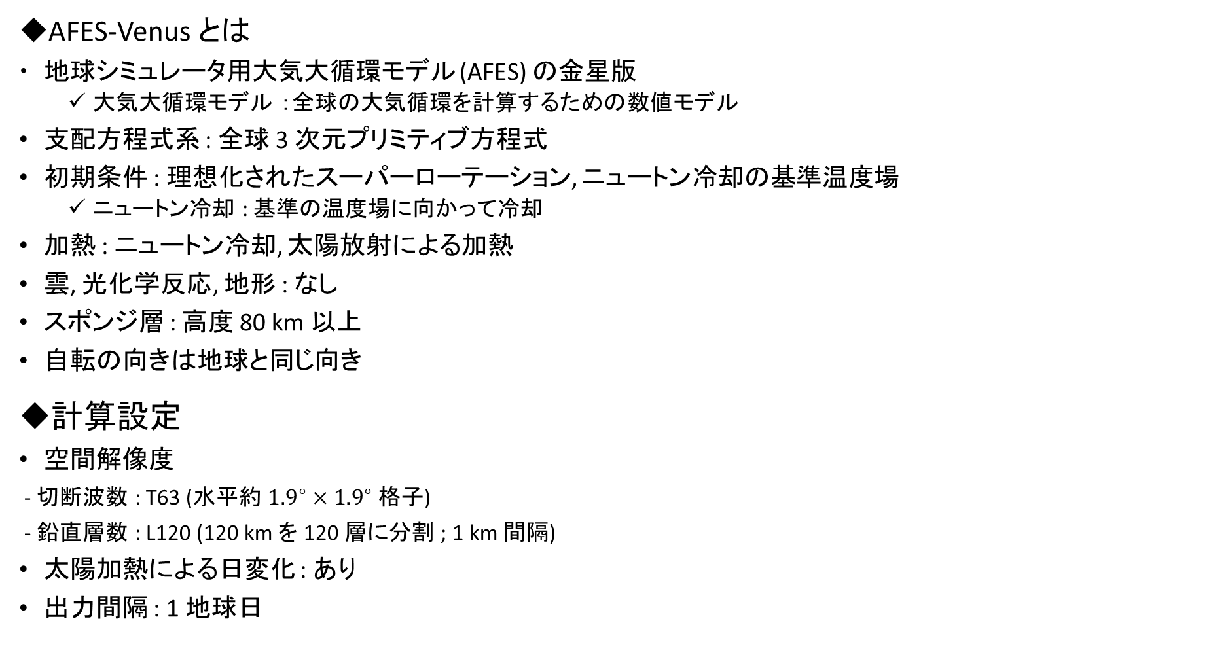
５. 数値モデル : AFES-Venus
AFES-Venus とは
地球シミュレータ用大気大循環モデル (AFES) の金星版
  大気大循環モデル ：全球の大気循環を計算するための数値モデル
支配方程式系 : 全球 3 次元プリミティブ方程式
初期条件 : 理想化されたスーパーローテーション, ニュートン冷却の基準温度場
  ニュートン冷却 : 基準の温度場に向かって冷却
加熱 : ニュートン冷却, 太陽放射による加熱
雲, 光化学反応, 地形 : なし
スポンジ層 : 高度 80 km 以上
自転の向きは地球と同じ向き
計算設定
空間解像度
- 切断波数 : T63 (水平約 ${1.9}^{∘}×{1.9}^{∘}$ 格子)
‐ 鉛直層数 : L120 (120 km を 120 層に分割 ; 1 km 間隔)
太陽加熱による日変化 : あり
出力間隔 : 1 地球日
初期の東西流
初期の温度分布
スポンジ層
スポンジ層
※AFES＝Atmospheric GCM (General Circulation Model) for the Earth Simulator
Notes:
#数値シミュレーションによって全球の大気変動を計算機上で再現するための数値モデル
#スポンジ層 : 大気上端での波の反射を防ぐためのもの
ここで実験で使用した数値モデル AFES-Venus の概要について説明します.
AFES-Venus とは地球シミュレータ用大気大循環モデル AFES を金星用に改造したものです.
大気大循環モデルは全球の大気循環を計算するための数値モデルです.
支配方程式系は全球 3 次元プリミティブ方程式, 初期条件に理想化された SR とニュートン冷却の基準温度場を与えています. (図の説明)
ニュートン冷却は基準の温度場に近づくように冷却を行うことです.
加熱の方法は, ニュートン冷却と太陽加熱による加熱の二つとなっています.
雲や光化学反応, 地形はありません.
大気上端での波の反射を防ぐためのスポンジ層の高度は 80 km 以上です.
自転の向きは地球と同じです.
次に計算設定について説明します.
空間解像度は水平方向が T63, 鉛直方向が L120 としています.
これは水平方向 ${1.9}^{∘}×{1.9}^{∘}$ 格子, 鉛直方向は 1 km 間隔に対応します.
太陽加熱による日変化はありで, 出力間隔は 1 日としています.

Slide 7
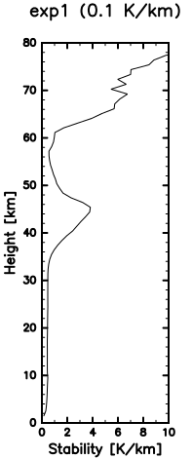




６. 結果 – 実現された安定度 –
実験 | 安定度の強制 | 実現された安定度
exp1 | 0.1 K/km | 0.6 K/km
exp2 | -0.1 K/km | 0.6 K/km
exp3 | -0.5 K/km | 0.4 K/km
exp4 | -1.0 K/km | 0.3 K/km
exp5 | -2.0 K/km | 0.1 K/km
低安定度層の安定度
安定度を負に強制すると, 実現された安定度は中立の値に近づいた
‐2.0 K/km に強制した場合は実現された安定度が 0.1 K/km 程度まで小さくなった
表中の実現された安定度は下図から読み取った.
赤線 : exp1 の低安定度層における安定度の最小値
◀ 実現された安定度分布
Notes:
ここから実験の結果を見ていきます.
まずは実現された安定度です.
下の図は全球平均した実現された安定度の鉛直分布です. 青線は低安定度層を含む 50-60 km の層を表しています. 赤線は exp1 の低安定度層における安定度の最小値に沿って引いた線です.
右上の表が下の図からよみとった低安定度層での安定度の値です.
狙っていた通り, 安定度を負に強制すると, 実現された安定度は中立の値に近づいた.
特に‐2.0 K/km に強制した場合は実現された安定度が 0.1 K/km 程度まで小さくなった.

Slide 8
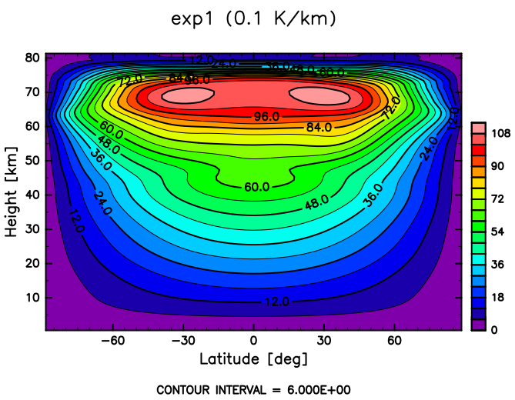
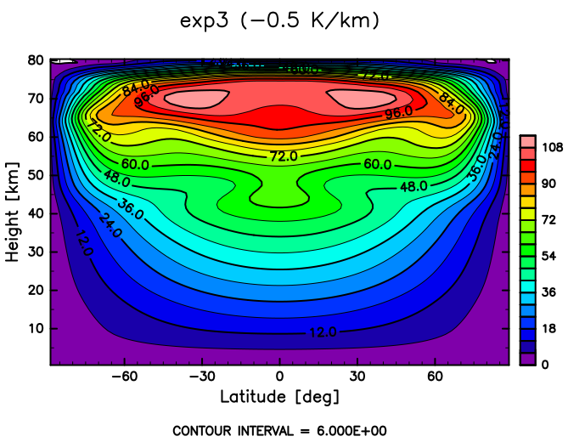
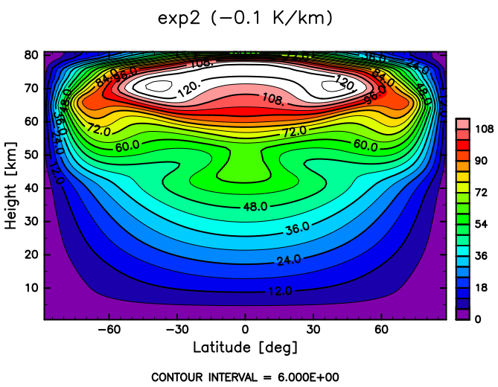
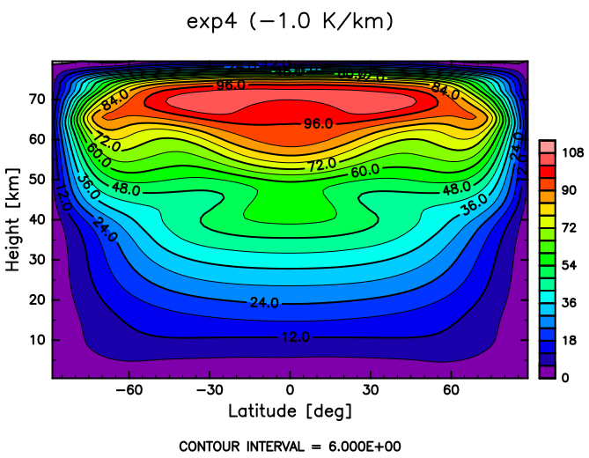
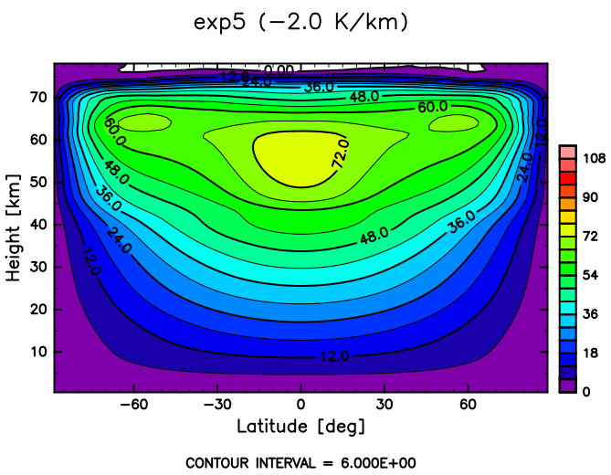
６. 結果 – 東西風 –
-2.0 K/km に強制した場合はスーパーローテーションが弱い
  赤道ジェットが最も強く, 中緯度ジェットと比べて小さい
安定度を低い値に強制すると, 実現される安定度は中立の値に近くなるが, スーパーローテーションは弱くなる
東西平均, 時間平均した東西風の南北‐鉛直断面分布
赤道ジェット
Notes:
次は東西風です.
右図は東西平均, 時間平均した東西風の南北‐鉛直断面の分布を表したものになります.
Exp5 つまり, -2.0 K/km に強制した場合に, 明らかに SR が弱くなっていることがわかります.
安定度の結果と合わせて考えると, 安定度を低い値に強制すると, 実現される安定度は中立の値に近くなるが, スーパーローテーションは弱くなるということが言えます.

Slide 9
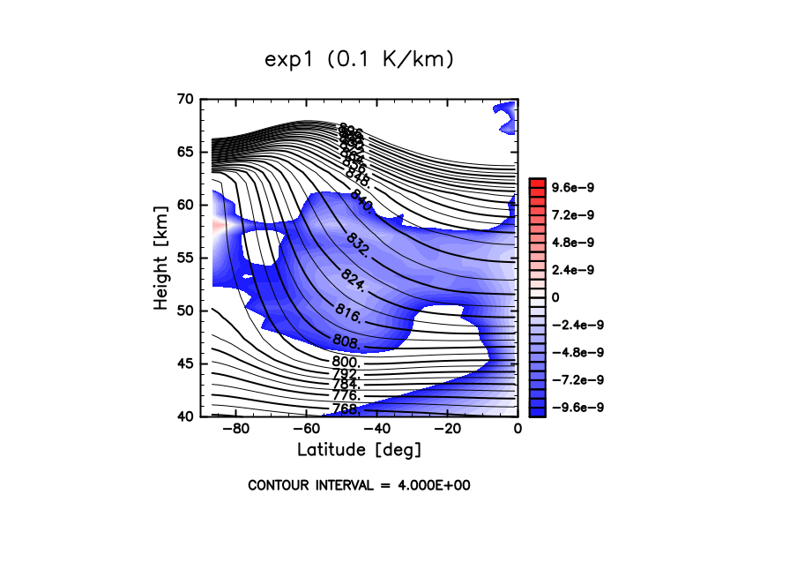
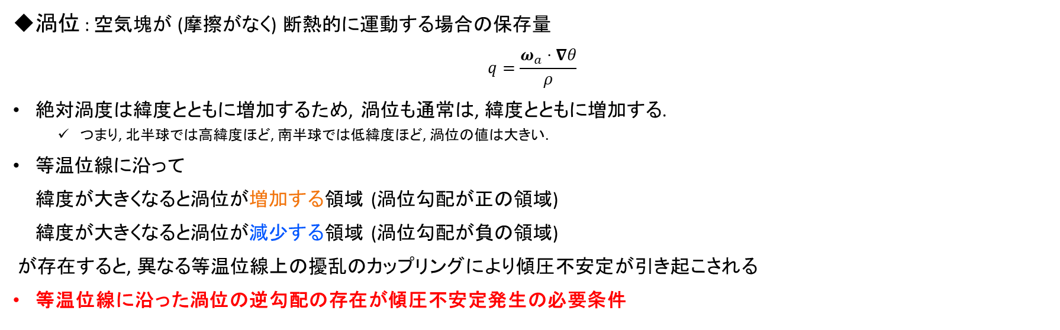

６. 結果 – 渦位 –
渦位 : 空気塊が (摩擦がなく) 断熱的に運動する場合の保存量
$$q=\frac{ω_{a}⋅∇θ}{ρ}$$
絶対渦度は緯度とともに増加するため, 渦位も通常は, 緯度とともに増加する.
  つまり, 北半球では高緯度ほど, 南半球では低緯度ほど, 渦位の値は大きい.
等温位線に沿って
緯度が大きくなると渦位が増加する領域 (渦位勾配が正の領域)
緯度が大きくなると渦位が減少する領域 (渦位勾配が負の領域)
が存在すると, 異なる等温位線上の擾乱のカップリングにより傾圧不安定が引き起こされる
等温位線に沿った渦位の逆勾配の存在が傾圧不安定発生の必要条件
$q$ ： 渦位, $ω_{a}$: 絶対渦度ベクトル, $θ$ : 温位, $ρ$ : 密度
負の渦位勾配
南半球
小
渦位 q
大
高度
q 極大
実線 : 等温位線
色 : 渦位 (色が薄いほど大きい)
緯度
赤道
PV$\text{[}\text{K} \text{m} \text{k}{\text{g}}^{\text{−}1}{\text{s}}^{−1}]$
渦位 (色) と温位 (等値線)
exp1 (Kashimura et al. 2019 と同じ設定) の結果
  渦位 (色) と温位 (等値線) の子午面分布
  白くなっている領域は渦位が非常に小さい
  赤丸の領域に等温位線に沿った負の渦位勾配が見られる
傾圧不安定は起こりうる
南半球の緯度-高度断面

Slide 10
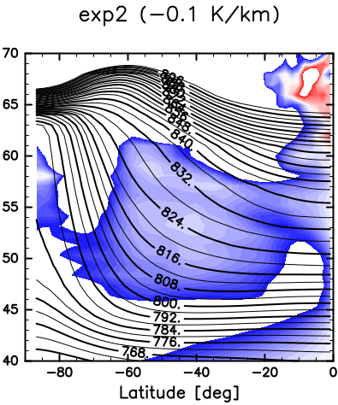
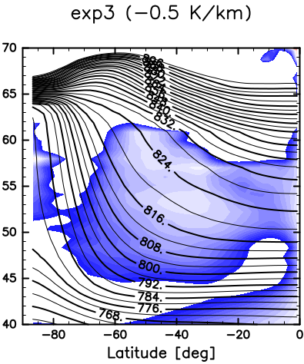
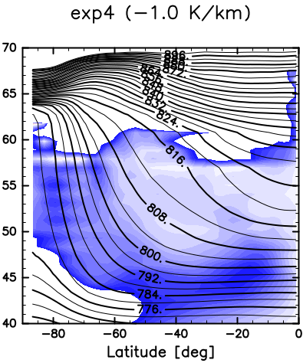
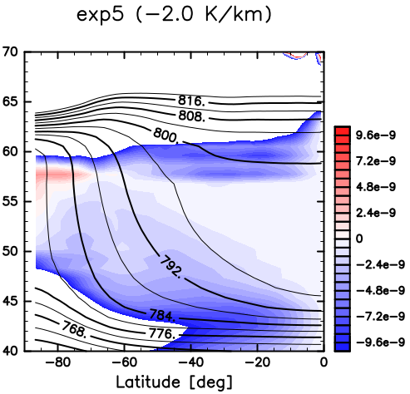
６. 結果 – 渦位 –
渦位 (色) と温位 (等値線)
赤丸の領域に等温位線に沿った負の渦位勾配が見られる
  exp5 の中緯度はやや不明瞭
いずれの場合も等温位線に沿った逆勾配が存在する
いずれも傾圧不安定は起こりうる

Slide 11
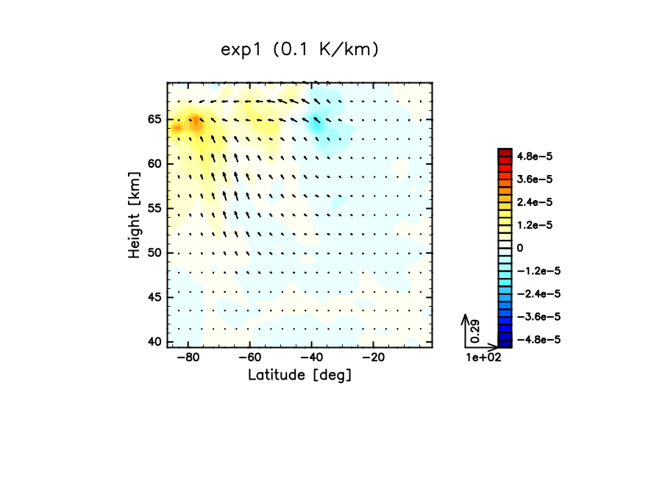


６. 結果 – 渦熱輸送 –
渦熱輸送 : 熱輸送の渦 (擾乱) 成分. つまり, 傾圧不安定擾乱による熱輸送
傾圧不安定擾乱は熱を極向きかつ上向きに運ぶ.
極向きかつ上向きの渦熱輸送は傾圧不安定の現れ
渦熱輸送 (ベクトル) とその収束 (色)
ベクトル : ($\overline{ρv^{′}θ^{′}},\overline{ρw^{′}θ^{′}}$) $\text{[}\text{K} \text{kg} {\text{m}}^{\text{−}2}{\text{s}}^{\text{−}1}]$
exp1 (Kashimura et al. 2019 と同じ設定) の結果
  高緯度と中緯度に極向きかつ上向きの渦熱輸送が大きい領域が見られる
傾圧不安定が発生している
収束$\text{[}\text{K} \text{kg} {\text{m}}^{\text{−}3}{\text{s}}^{−1}]$
南半球の緯度-高度断面

Slide 12
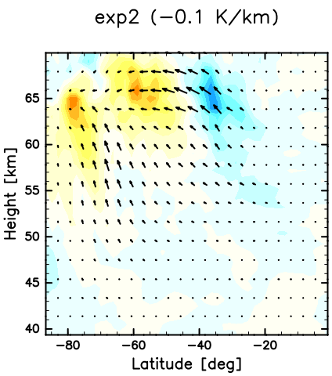
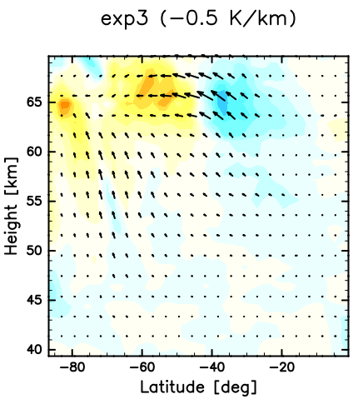
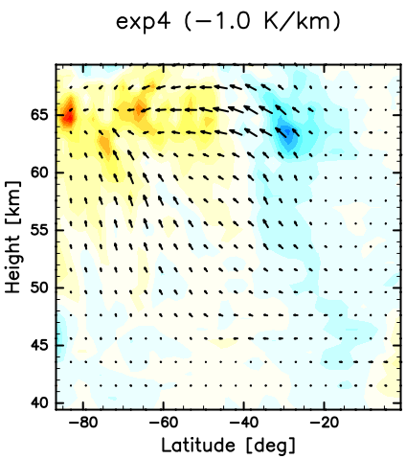
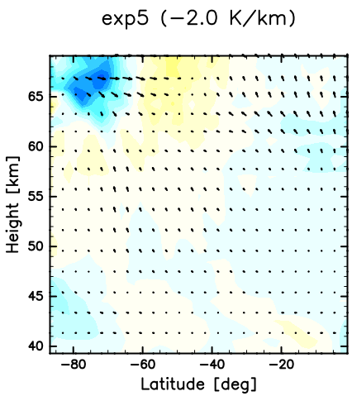
６. 結果 – 渦熱輸送 –
渦熱輸送 (ベクトル) とその収束 (色)
exp1‐4 では高緯度と中緯度に極向きかつ上向きの渦熱輸送の大きな領域
exp3‐4 の渦熱輸送は exp1 よりも大きい
exp5 は他よりも渦熱輸送が弱いが,極向きかつ上向きの渦熱輸送が見られる
→乾燥対流調節によって鉛直方向に熱が輸送されたために、渦熱輸送が弱くなった？
いずれの場合も傾圧不安定が発生
Notes:
Exp5 は乾燥対流調節によって鉛直方向に熱が輸送されたために、渦熱輸送が弱くなった?

Slide 13
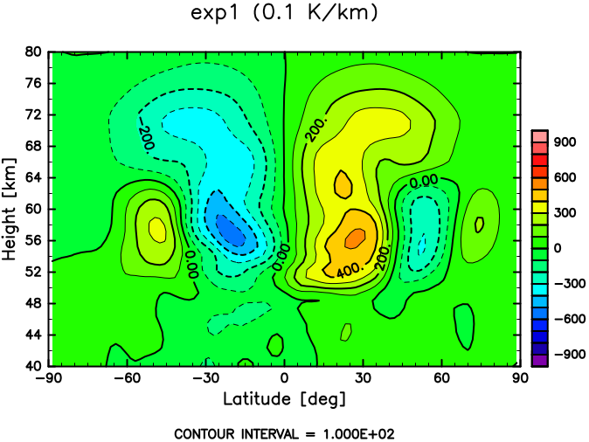
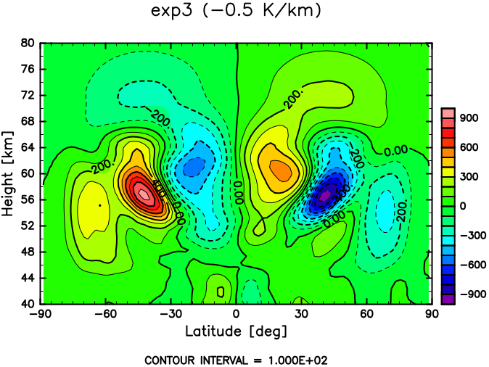
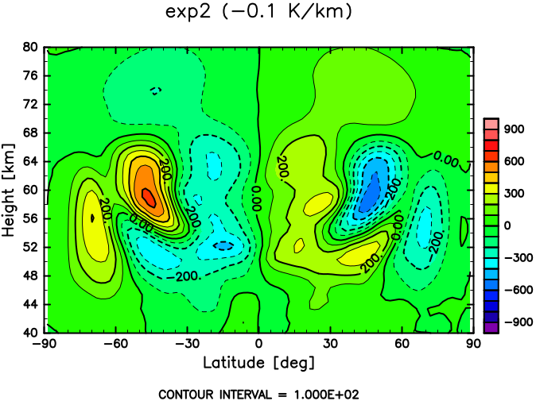
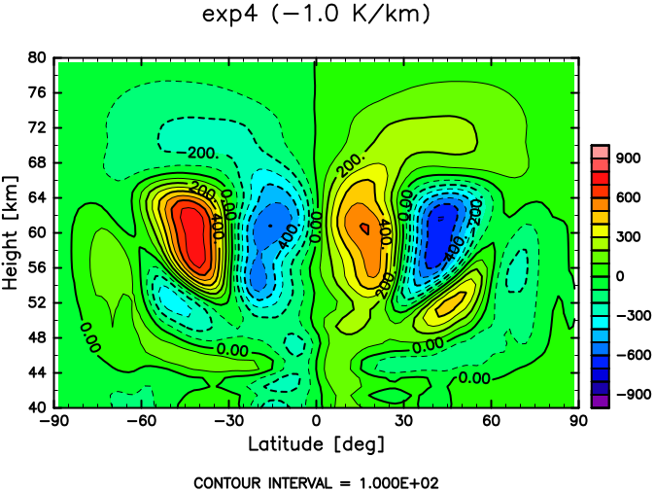
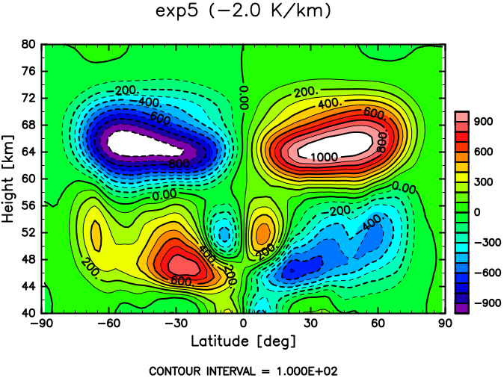
６. 結果 – 質量流線関数 –
傾圧不安定が存在→逆循環
逆循環は -0.5 K/km のとき, 最も強い
exp1-4 と exp5 では逆循環の位置などが大きく異なる
-2.0 K/km の場合は強い逆循環が他の場合と比べて低緯度側かつ低い高度に位置している.
-1.0 K/km から -2.0 K/km の間は？
-1.0 K/km から -2.0 K/km の間を調査しておらず, 安定度と逆循環の関係を明らかにするにはさらなる解析が必要

Slide 14
７. まとめ
金星大気中にも低安定度層が存在すれば傾圧不安定が生じうる (Sugimoto et al. 2014)
観測結果を反映した安定度に強制すると, 実現される低安定度層の安定度が中立に近い値よりやや高くなってしまう
低安定度層の安定度を -2.0 K/km に強制することで,実現される低安定度層の安定度を狙った値 (0.1 K/km 程度) に近づけることが出来た
  ただし, スーパーローテーションは弱くなる
極向きかつ上向きの渦熱輸送, 逆循環の存在
低安定度層の安定度を負に強制した場合でも傾圧不安定は形成された
安定度を負に強制することで中立に近づけることができるのではないか？
Notes:
最後にまとめです.
先行研究から金星大気中にも低安定度層が存在すれば傾圧不安定が生じうることが示唆されています.
本研究ではこの低安定度層と傾圧不安定の関係に注目しました.
低安定度層の安定度を観測結果を反映した安定度に強制すると, 実現される低安定度層の安定度が中立に近い値よりやや高くなってしまうことから,
安定度を負に強制することでより中立に近づけることができるのではないか？と考え実験を行いました.
その結果,低安定度層の安定度を -2.0 K/km に強制することで,実現される低安定度層の安定度を狙った値 (0.1 K/km 程度) に近づけることが出来ました.
一方, SR は弱くなりました.
低安定度層の安定度を負に強制した場合でも傾圧不安定は中緯度と高緯度に形成された.という結果が得られました.

Slide 15
付録. 数値モデル : AFES-Venus
支配方程式系 : 全球 3 次元プリミティブ方程式
$$t$$ | 時間
$$λ$$ | 経度
$$φ$$ | 緯度
$$σ=p/p_{s}$$ | $$σ 高度$$
$$\dot{σ}$$ | 鉛直 σ 速度
$$u$$ | 東西風速
$$v$$ | 南北風速
$$T$$ | 温度
$$p_{s}$$ | 地表面気圧
$$Φ$$ | ジオポテンシャル
$$a$$ | 金星半径
$$R_{d}$$ | 乾燥空気の気体定数
$$T_{v}$$ | 仮温度
$$𝒟$$ | 水平拡散項
$$T′$$ | 温度の変動成分
$$T_{0}$$ | 標準温度
$$μ$$ | $$sinφ$$
$$U$$ | $$u\cos{φ}$$
$$V$$ | $$v\cos{φ}$$
$$Q_{sol}$$ | 太陽加熱
$$Q_{New}$$ | ニュートン冷却
運動方程式
$$\frac{∂u}{∂t}=\left(ζ+f\right)v−\frac{1}{a\cos{φ}}\frac{∂}{∂λ}\left(Φ+E\right)−\frac{R_{d}T_{v}}{a\cos{φ}}\frac{∂}{∂λ}\ln{p_{s}}−\dot{σ}\frac{∂u}{∂σ}−𝒟\left(u\right)$$
$$\frac{∂v}{∂t}=−\left(ζ+f\right)u−\frac{1}{a}\frac{∂}{∂φ}\left(Φ+E\right)−\frac{R_{d}T_{v}}{a}\frac{∂}{∂φ}\ln{p_{s}}−\dot{σ}\frac{∂v}{∂σ}−𝒟\left(v\right)$$
連続の式
$$\frac{∂\ln{p_{s}}}{∂t}=−\left(v_{h}⋅∇_{σ}\ln{p_{s}}+δ\right)−\frac{∂\dot{σ}}{∂σ}$$
静力学方程式
$$\frac{∂Φ}{∂\left(\ln{σ}\right)}=−R_{d}T_{v}$$
熱力学方程式
$$\frac{∂T^{′}}{∂t}=−\frac{1}{a\left(1−μ^{2}\right)}\frac{∂}{∂λ}\left(UT^{′}\right)−\frac{1}{a}\frac{∂}{∂μ}\left(VT^{′}\right)+T^{′}δ−\dot{σ}\frac{∂T}{∂σ}+Q_{sol}+Q_{New}$$
$T\left(λ,μ,σ,t\right)=T^{′}\left(λ,μ,σ,t\right)+T_{0}(σ)$
$ζ=\frac{1}{a\cos{θ}}\left[\frac{∂v}{∂λ}−\frac{∂}{∂φ}(u\cos{θ})\right]$ : 相対渦度 (鉛直成分)
$f=2Ω\sin{φ}$ : コリオリパラメータ
$E=\frac{u^{2}+v^{2}}{2}$ : 運動エネルギー
$δ=\frac{1}{a\cos{θ}}\left[\frac{∂u}{∂λ}−\frac{∂}{∂φ}(v\cos{θ})\right]$ : 水平発散
$v_{h}=(u,v)$ : 水平風
座標系
- 水平方向 : 球面座標系
- 鉛直方向 : σ 座標系 (地表面気圧で規格化した気圧座標系)
境界条件 : $\dot{σ}=0$ at $σ=0, 1$
Notes:
数値シミュレーションによって全球の大気変動を計算機上で再現するための数値モデル

